Slide 1
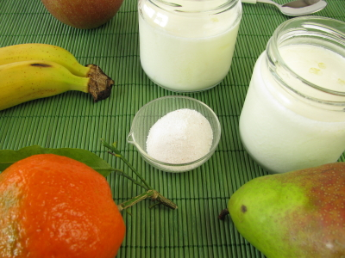
Aclarando dudas:
probióticos, prebióticos y simbióticos
Blanca Laclaustra Mendizábal. Pediatra
Pilar Lalana Josa. Pediatra
www.familiaysalud.es

Slide 2
¿Qué es la flora intestinal?
Son bacterias que llenan nuestro intestino. Realizan funciones beneficiosas para nuestra salud.
Es muy importante tener una flora intestinal de calidad.
www.familiaysalud.es

Slide 3
¿Qué son los probióticos?
Son microorganismos vivos que tienen efectos beneficiosos sobre la salud.
Son parecidos a los que se encuentran de manera natural en el intestino de las personas.
www.familiaysalud.es

Slide 4
¿Para qué sirven los probióticos?
Actúan en el tubo digestivo estabilizando la composición de las bacterias intestinales.
Así se mejora nuestra flora intestinal.
www.familiaysalud.es

Slide 5
¿Cuál utilizo?
La leche materna. Es fuente natural de probióticos.
Todos los que se venden no son eficaces.
Sólo son útiles en algunas enfermedades.
Siga las recomendaciones de su pediatra.
www.familiaysalud.es

Slide 6
¿Y los prebióticos?
Son alimentos que estimulan el crecimiento y la actividad de las bacterias de nuestra flora intestinal.
Leche materna, frutas, miel, cebollas, ajos, espárragos y otros grupos de verduras.
www.familiaysalud.es

Slide 7
¿Y los simbióticos?
Combinan prebióticos y probióticos.
www.familiaysalud.es

